Slide 1
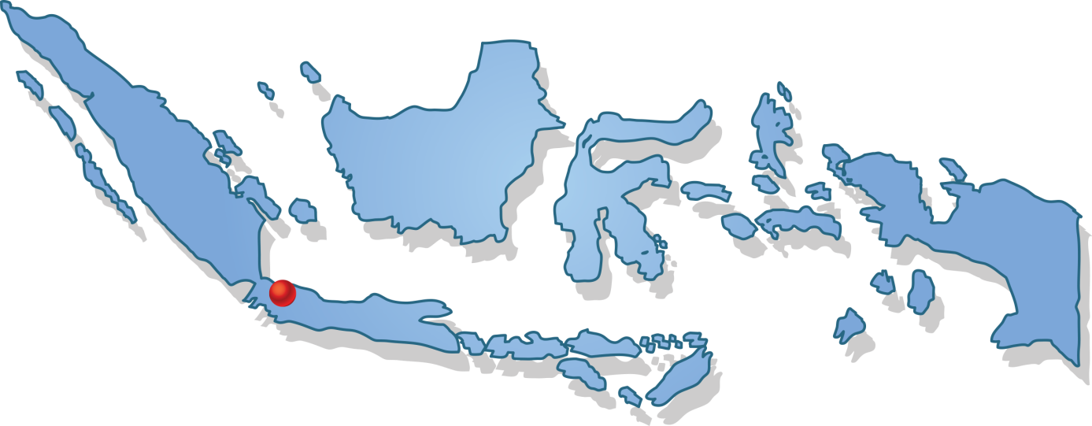
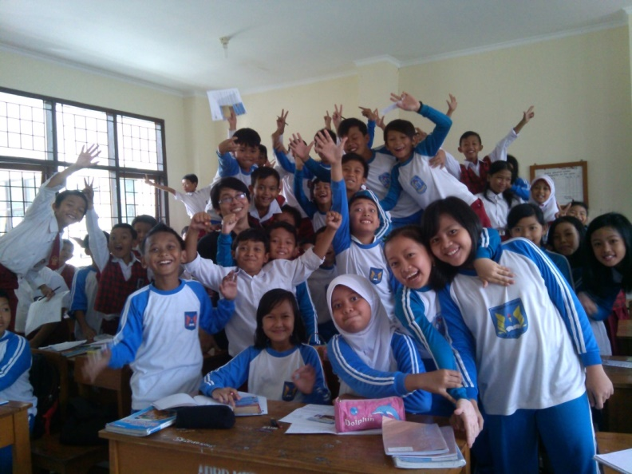
PROGRAM PARENTING PENDIDIKAN SMARTEDU Dr. HENDRIK METHOD
www.smartedusuper.weebly.com

Slide 2
BEBERAPA DIANTARANYA :
Saat ini masih banyak masalah pendidikan
yang belum berhasil diatasi
ANAK MALAS BELAJAR
LEMAH DALAM BELAJAR MATEMATIKA
MALAS BACA, DAN LEMAH MENGHAFAL
SUDAH IKUT LES/BIMBEL MASIH BELUM ADA PERUBAHAN

Slide 3
SMART EDU Dr. HENDRIK METHOD
Sebuah program pendidikan yang telah terbukti BERHASIL
mampu tuntas mengatasi semua masalah pendidikan diatas dalam waktu cepat
SAAT INI SMARTEDU TELAH MEMBUKTIKAN RIBUAN SISWA
MENJADI RAJIN BELAJAR, MERAIH RANGKING TERBAIK,
DAN LULUS UN DENGAN NEM TERTINGGI DI SEKOLAH

Slide 4
KAMI MENERMIA SANGAT BANYAK TESTIMONI SETIAP HARI
BUKA DI : www.smartedusuper.weebly.com
Cek youtube : smartedu channel dr hendrik method
Lihat bagaimana kami membuat ratusan siswa menjadi cerdas dalam waktu singkat

Slide 5
MARI KITA LIHAT HASIL
PELATIHAN PROGRAM
SMARTEDU Dr. HENDRIK METHOD
Cek youtube : smartedu channel dr hendrik method
Lihat bagaimana kami membuat ratusan siswa menjadi cerdas dalam waktu singkat

Slide 6
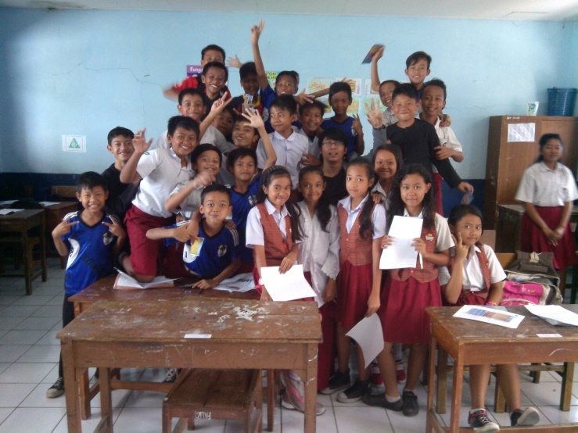
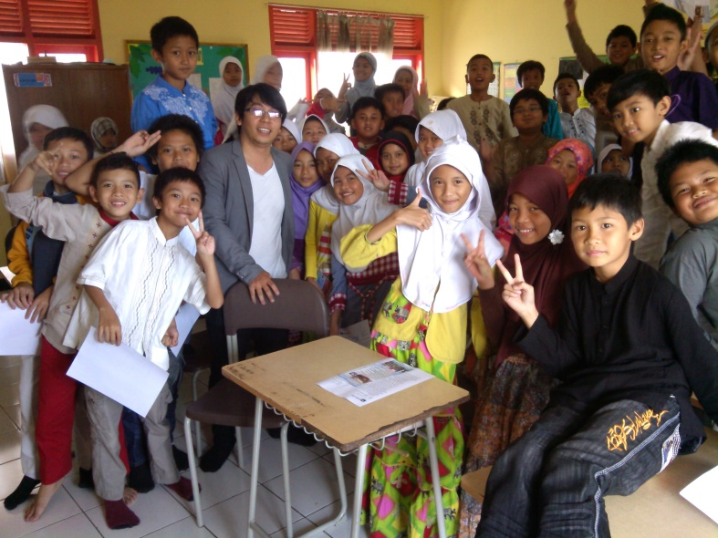
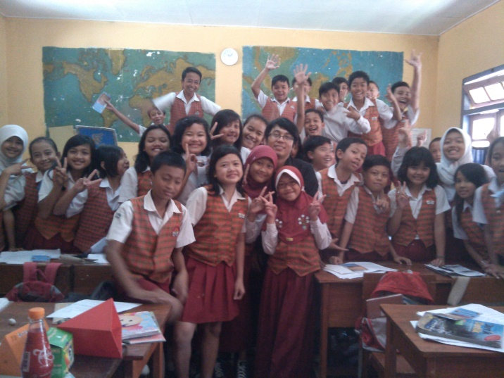
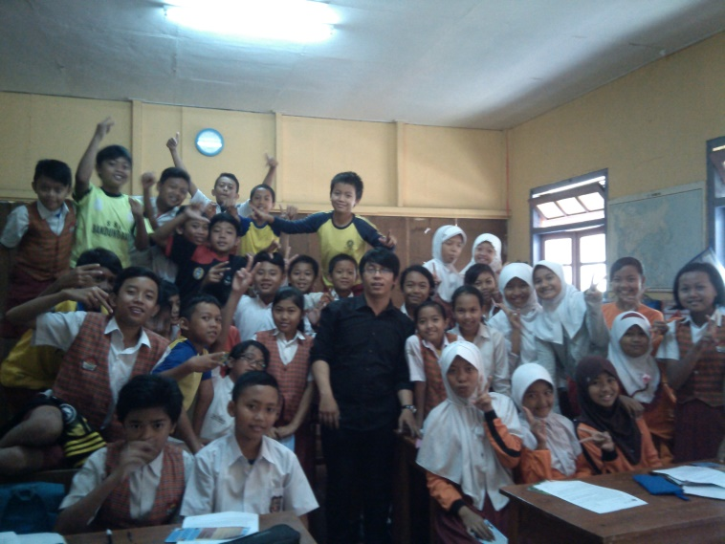
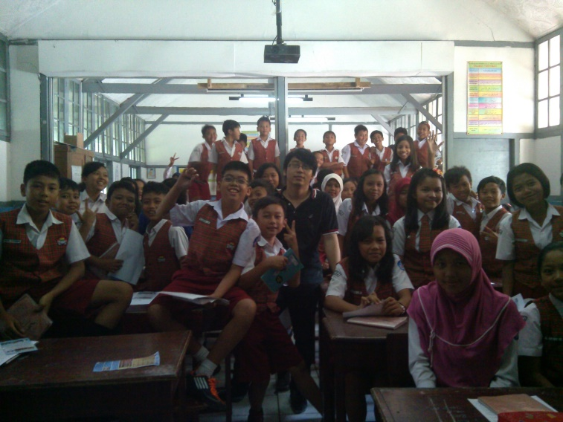
SUDAH DIIKUTI RIBUAN SISWA
DI BERBAGAI DAERAH
SATU SATU NYA PROGRAM PENDIDIKAN
YANG MAMPU MEMBUAT SISWA MENCINTAI PELAJARAN

Slide 7
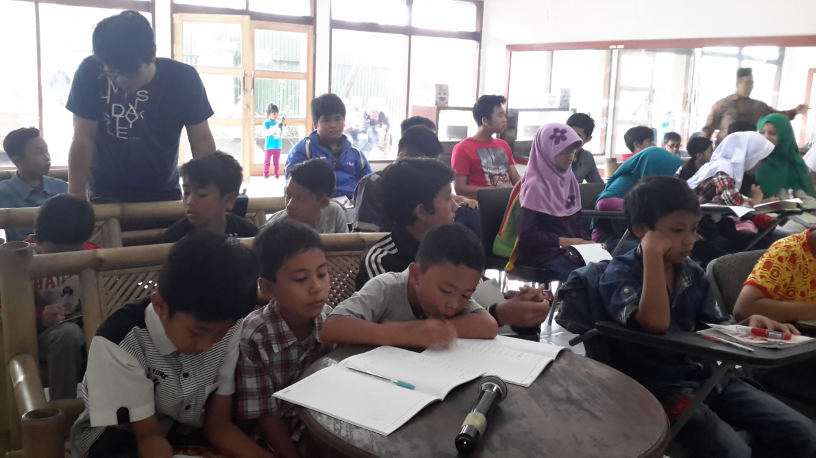
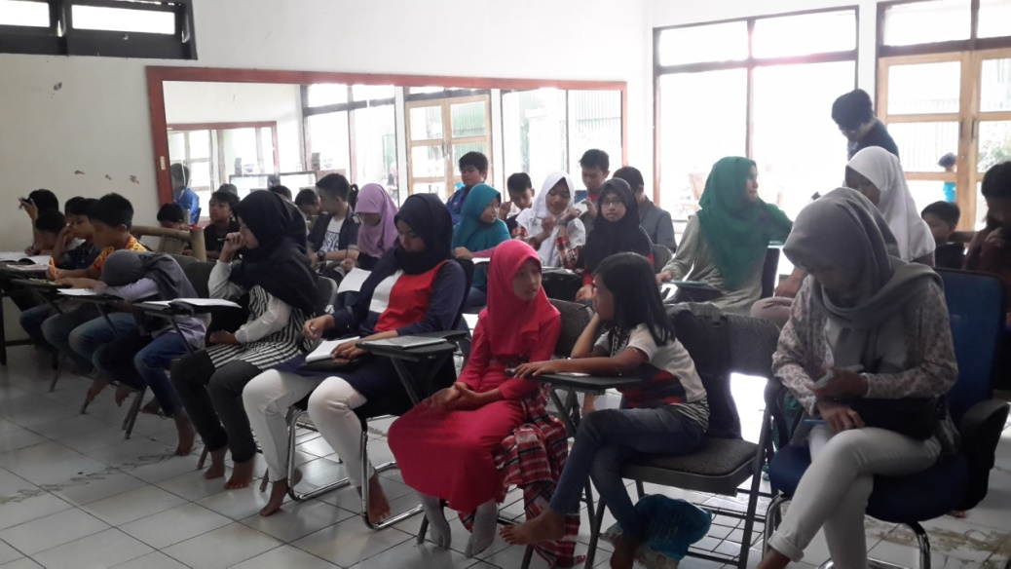
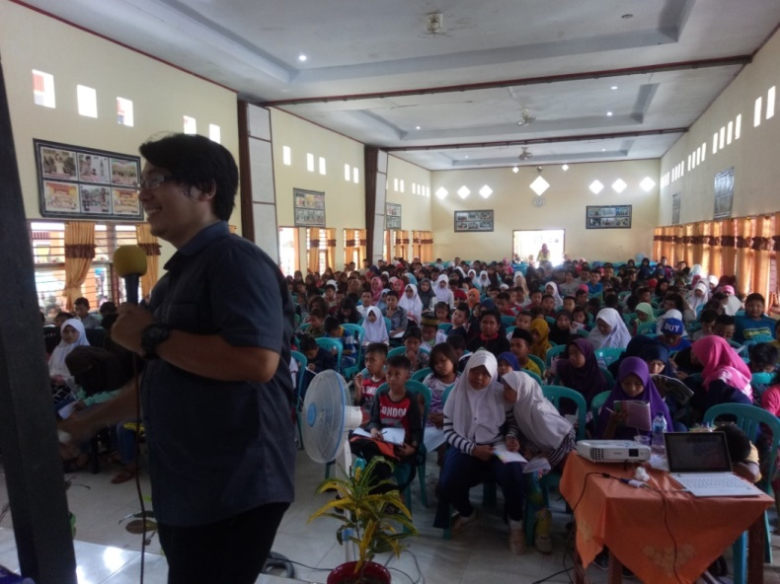
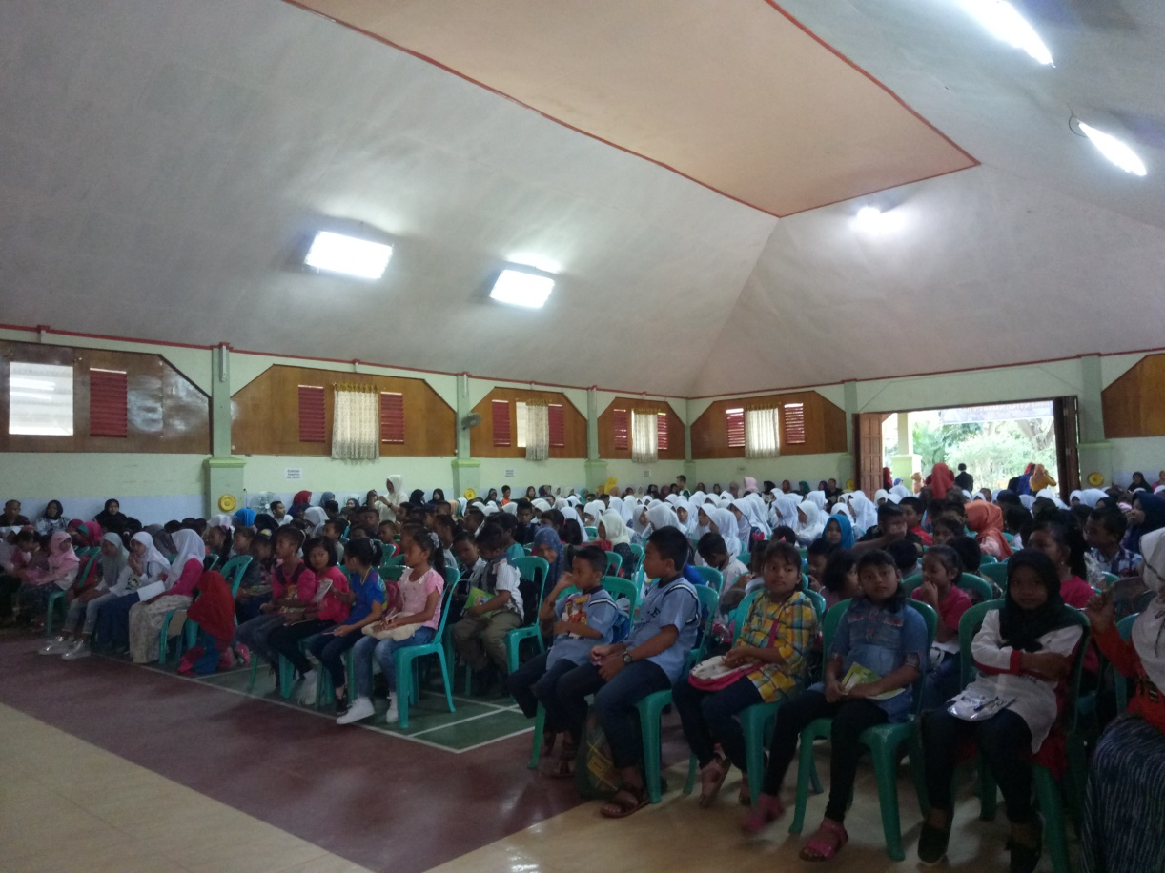
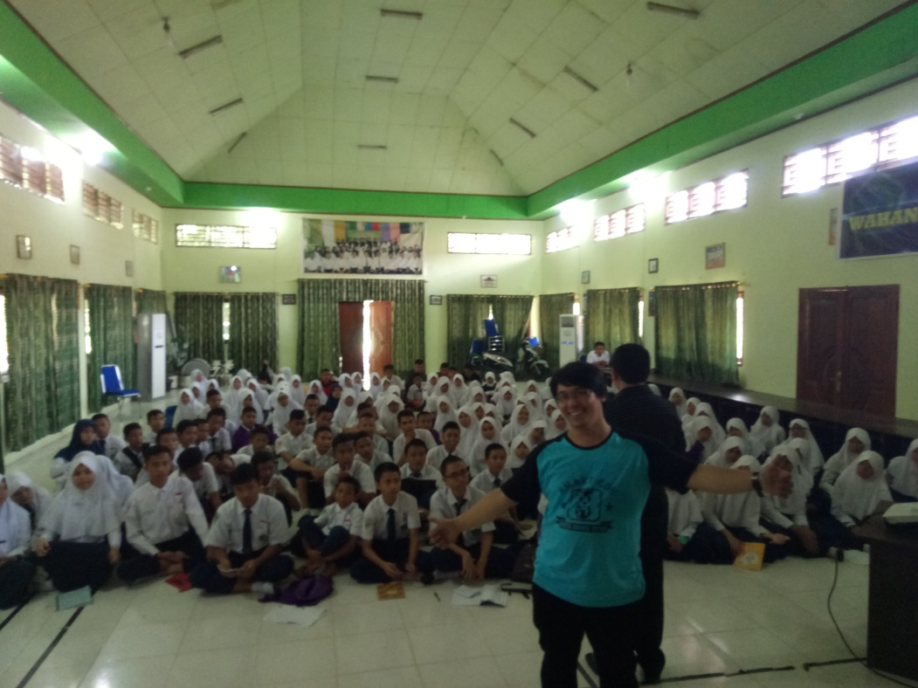
DIIKUTI
PULUHAN RIBU SISWA BERBAGAI SEKOLAH
DISELURUH INDONESIA

Slide 8
WAKTU
TIDAK BISA
DIULANG
BAGAIMANA
DENGAN
MASA DEPANNYA ?
APAKAH BAPAK IBU MENGETAHUI
Apa penyebab anak malas?
TANPA TAHU PENYEBAB MEREKA MALAS BELAJAR
MAKA ANDA AKAN TERUS KESULITAN MENYURUH BELAJAR

Slide 9
?
LANTAS APA
PENYEBAB ANAK MALAS ?
FAKTANYA
TIDAK ADA
SATU PUN
YANG TERTERA
DISAMPING
YANG MERUPAKAN
PENYEBAB UTAMA
ANAK MALAS
KESALAHAN
PARA ORANG TUA
DALAM
MEMAHAMI
PENYEBAB
ANAK MALAS
Game
HP/ gadget
TV
Warnet
Main
Lapar
Capek
Ngantuk
Dicarekan
BANYAK ORANG TUA
BERFIKIR ANAK MALAS
DIKARENAKAN
HAL DI SAMPING INI

Slide 10
Kami berhasil menemukan formula
Cara JITU mengatasi anak malas
supaya menjadi RAJIN
Ikuti pelatihan parenting kami untuk mendapatkan jawabannya
seperti puluhan ribu orang tua lainnya
ANDA BISA PRAKTEKAN DAN MELIHAT LANGSUNG HASILNYA
PADA SAAT PELATIHAN

Slide 11
“kami telah membuktikan
melalui pelatihan ini
siswa langsung termotivasi belajar dan kemampuan matematika
meningkat drastis”

Slide 12
contoh
COBA HITUNG
BERAPA 12 X 13 = ..?

Slide 13
BAYANGKAN
JIKA BISA SEMUDAH INI
1 2
1 3
-------- X
x
+
x
ADMIN PUSAT :
08562204277
085721545477
1
5
6
MUDAH
BUKAN ?
SMART EDU Dr. HENDRIK METHOD

Slide 14
COBA BERLATIH
1 3
1 3
-------- X
1 4
1 2
-------- X
1 7
1 1
-------- X
1 2
1 2
-------- X
169
168
187
144

Slide 15
BAGAIMANA DENGAN
PERKALIAN PULUHAN / RATUSAN ?
DAFTAR SEGERA UNTUK BISA MENGIKUTI
PELATIHAN PARENTING SMARTEDU
DR. HENDRIK METHOD LEVEL 1

Slide 16
SOAL TERLIHAT SULIT,
SEHINGGA MEMBUAT ANAK MALAS MENGERJAKAN
TERNYATA MUDAH DIKERJAKAN
ADMIN PUSAT :
08562204277
085721545477
1 1
4 5
?
9
__
__
__
15
+
10
=
25
20
+
9
x
__
+
25
20
MUDAH BUKAN ?
DAFTAR SEGERA
UNTUK PELATIHAN LEBIH LENGKAP

Slide 17
8
³√512 = …. ?
SMART EDU Dr. HENDRIK METHOD
2
x
2
=
4
4
x
2
=
8
Sekali lagi kalikan dengan angka yang sama (2)
BAYANGKAN JIKA SEMUA PELAJARAN
SD/SMP/SMA
MENJADI SANGAT MUDAH DIPELAJARAI

Slide 18
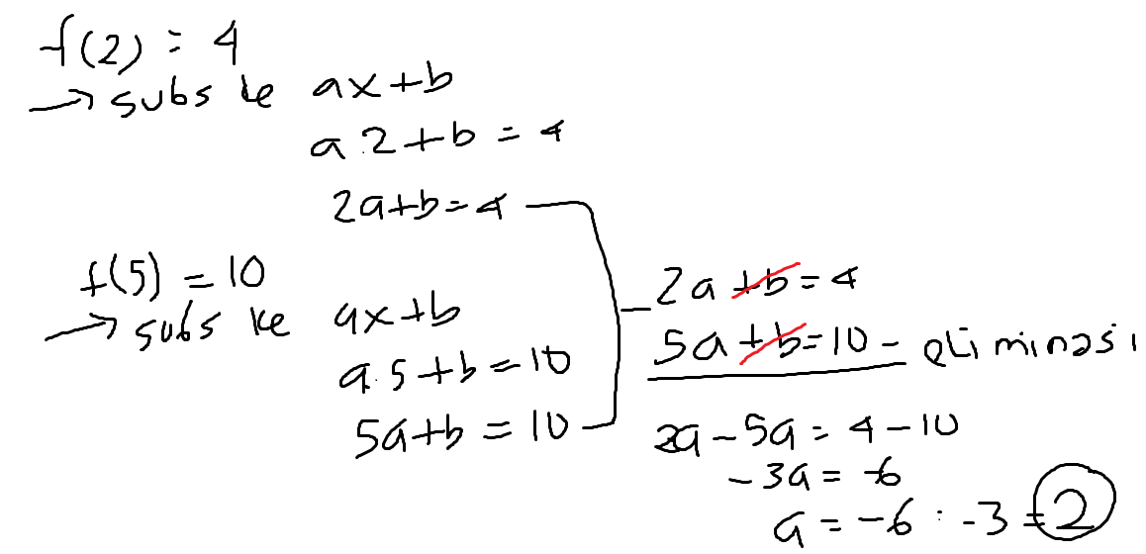
SOAL SMP KELAS 8 / UN
SMART EDU Dr. HENDRIK METHOD
f(x) = ax + b
f(2) = 4
f(5) = 10
Berapa nilai a ?
(SOAL UN / UJIAN NASIONAL)
CARA
BIASA
BAYANGKAN JIKA BISA SEMUDAH INI !
10-4 = 6
MAKA, a = 6 :3 = 2 (SELESAI)
5-2 = 3
BAGAIMANA JIKA BAB INI BISA DIKUASAI DENGAN BAIK HANYA DALAM 10 MENIT BELAJAR

Slide 19
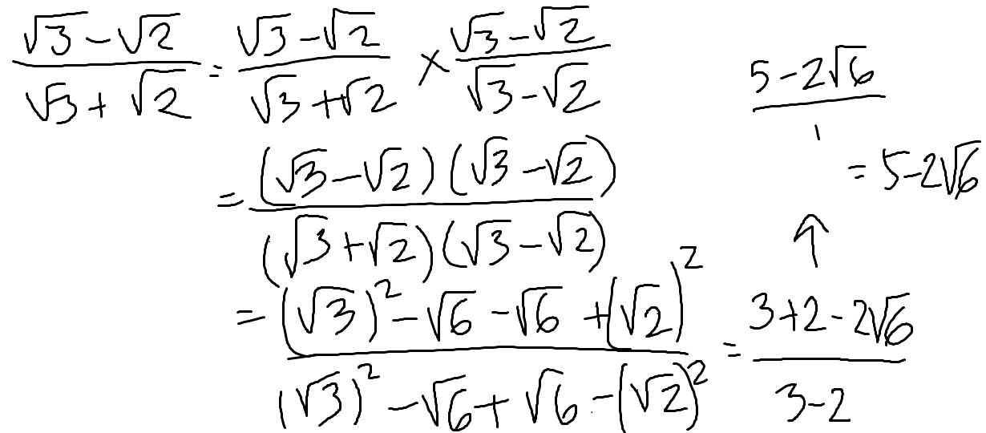
SOAL SUPER SULIT SMA PUN MENJADI SUPER MUDAH
DENGAN PENDIDIKAN SMARTEDU
3+2
√
3x2
√
3
-
√
2
5
-
2
6
=
=
√
5
-
2
6
√
3
+
√
2
3-2
1
CARA
BIASA
SELESAI

Slide 20
BAGAIMANA JIKA MATERI SMA YANG SELAMA INI SUPER SULIT MENJADI SANGAT MUDAH DIPERLAJARI
DAN SISWA MAMPU MENGERJAKAN SEMUA SOAL SOAL DENGAN MUDAH DAN CEPAT
MAU BELAJAR LOGARITMA,TRIGONOMETRI,DLL
DENGAN CARA YANG LEBIH MUDAH DAN MENYENANGKAN ?
BAHKAN MENGUASAI MATERI LIMIT TRIGONOMETRI HANYA DALAM 15 MENIT ?
BERSAMA KAMI
PELAJARAN SD /SMP /SMA
MENJADI MUDAH
DAN MENYENANGKAN UNTUK DIPELAJARI

Slide 21
DISAAT BIAYA PENDIDIKAN TAMBAHAN SEPERTI BIMBINGAN BELAJAR SEMAKIN MAHAL, SMARTEDU LAHIR MEMBERIKAN KEMAMPUAN BELAJAR DIATAS RATA RATA DENGAN BIAYA SANGAT TERJANGKAU
DISAAT SUDAH PULUHAN RIBU SISWA SAAT INI KEMAMPUAN BELAJARNYA TELAH MENINGKAT PESAT, BAGAIMANA DENGAN PUTRA PUTRI SISWA SISWI ANDA ?
UNTUK MENJADIKAN
ANAK ANAK PINTAR, SEKARANG GA PAKE MAHAL
SMART EDU Dr. HENDRIK METHOD

Slide 22
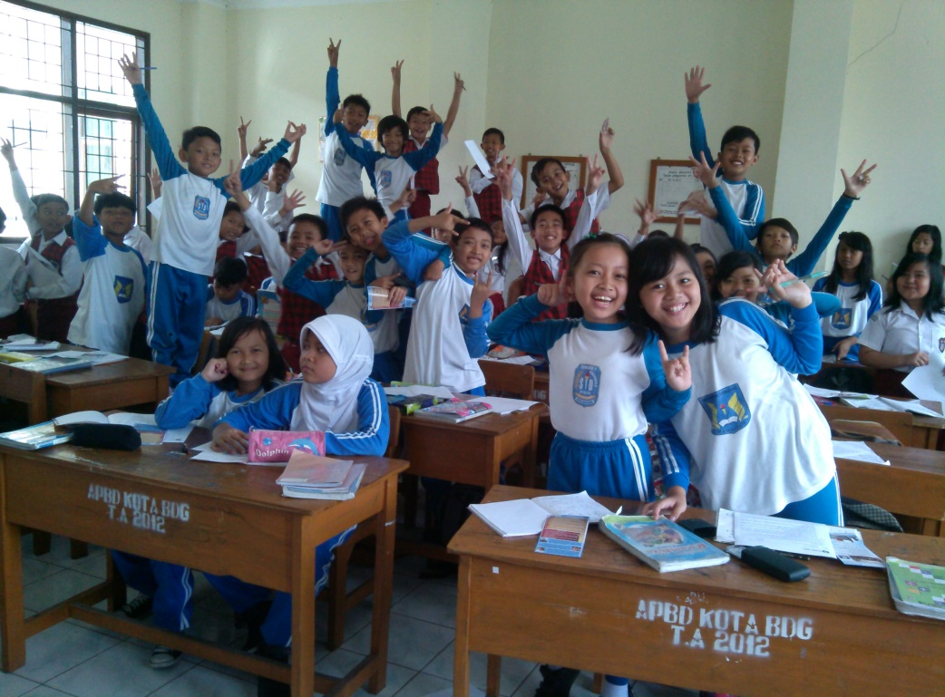
JANGAN BIARKAN MEREKA TERTINGGAL
JANGAN BIARKAN PELAJARAN MENJADI BEBAN BAGI MEREKA
SAATNYA PENDIDIKAN MENJADI DUNIA YANG MENYENANGKAN BERSAMA SMARTEDU Dr. HENDRIK METHOD

Slide 23
LANGKAH AWAL UNTUK MENJADIKAN
ANAK ANDA BERPRESTASI DISEKOLAH
+ AKOMODASI

Slide 24
IKUTI PROGRAM PARENTING SMART EDU
HANYA 55.000
+ akomodasi (pelatihan diluar kantor)
DAPATKAN :
PELATIHAN MENINGKATKAN KONSENTRASI
PELATIHAN MEMPERCEPAT LOADING OTAK
PELATIHAN MATEMATIKA SUPER CEPAT
PELATIHAN MENGHAFAL CEPAT 1 X BACA
DILATIH :
ORANG TUA DAN ANAK
BONUS :
KONSUL ANAK YANG KEMAMPUAN DIBAWAH STANDAR
AKOMODASI LUAR KOTA MINIMAL 45.000 / PESERTA
DAFTAR SEKARANG JUGA
JANGAN TUNGGU BIAYA PELATIHAN NAIK

Slide 25
Daftar program smartedu yang sekarang bisa diikuti oleh member RCF diseluruh Indonesia
Program parenting lv.1 dan 2
Program super parent
Program tahfidz Al’quran
Program Try-out UN super
Program Smartedu Express
Program langganan v-book

Slide 26
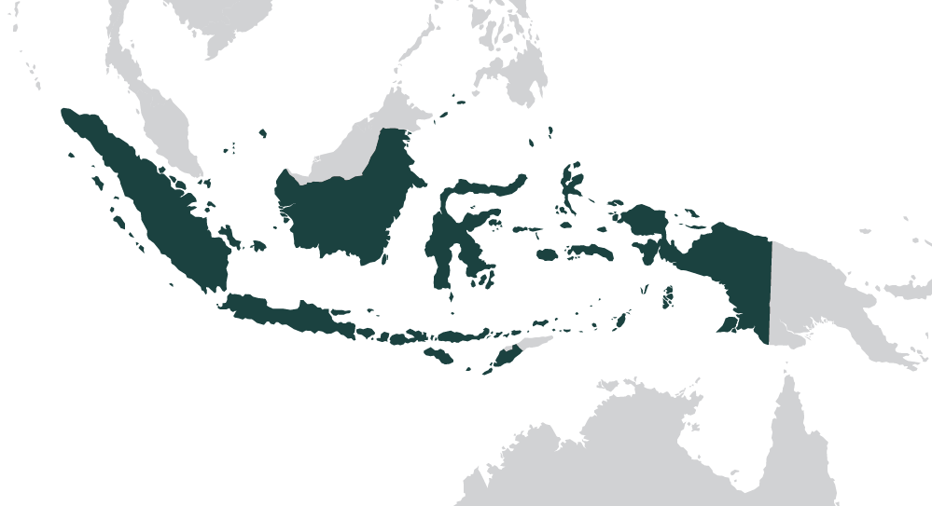
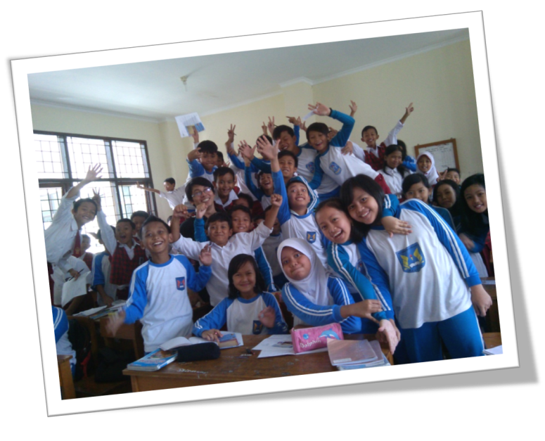
Menuju Indonesia cerdas
ADMIN PUSAT :
08562204277
085721545477
SEKARANG SEMUA ANAK INDONESIA BISA PINTAR,
DAN GA PAKE MAHAL

